Slide 1

Offre de Services : Accompagnement Cybersécurité des Développeurs
devSec & perspectives
Présenté par : L’équipe SECD
Date : 28 avril 2026

Slide 2




Le défi : Concilier vélocité de développement et exigences de sécurité
La banque durcit ses contrôles avec l'arrivée imminente des Security Gates obligatoires dans les pipelines CI/CD. Sans un support structuré, le risque est de bloquer la production et de créer une rupture entre les équipes Cyber et les Développeurs.
LES POINTS DE FRICTION IDENTIFIÉS
Des pipelines qui s'arrêtent sans explication claire pour le développeur.
Des rapports de vulnérabilités (SCA/SAST) perçus comme trop complexes.
Un besoin de remédiation post-pentest qui reste souvent en attente faute d'expertise dédiée côté dev.
Notre réponse
Une offre de services à laquelle les équipes doivent souscrire pour bénéficier d'un accompagnement personnalisé et lever les blocages.

Slide 3

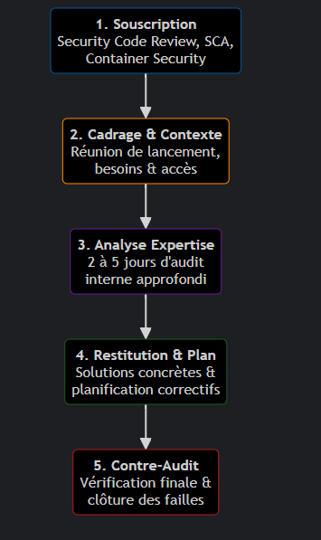
Gouvernance & Cycle de Remédiation : L'Offre de Services en Action
Le cycle de remédiation end-to-end

Slide 4

Notre mission : Faire de chaque développeur un acteur de la sécurité
Ce que nous ne sommes PAS
VISION DE L'OFFRE
Nous ne sommes pas une équipe de contrôle ou de sanction.
Proposer un accompagnement personnalisé, opérationnel et pédagogique aux équipes de développement afin qu'elles puissent livrer des applications sécurisées, sans être bloquées dans leurs pipelines et en comprenant les enjeux de chaque vulnérabilité.
Ce que nous SOMMES
Un centre d'expertise cyber au service des développeurs, avec une posture de conseil, de formation et d'accompagnement technique.

Slide 5
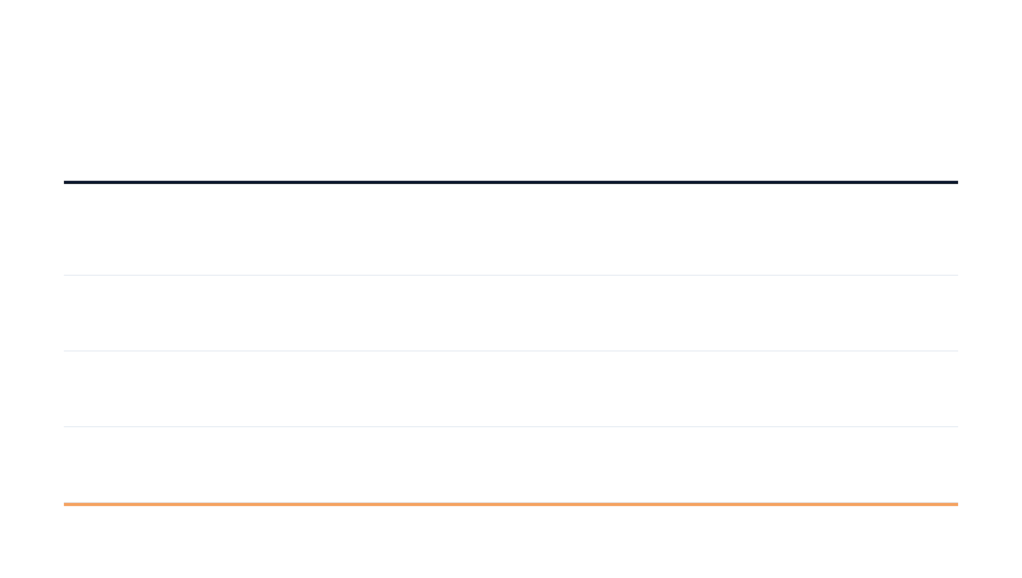
L'écosystème outillé : 4 piliers technologiques au service de la sécurité
OUTIL / MÉTHODE
PÉRIMÈTRE
RÔLE DANS L'OFFRE
JFrog Artifactory + Xray
SCA — Analyse des dépendances
Détection des CVE dans les librairies open source et les images Docker
SonarQube
SAST — Analyse statique du code
Identification des failles de sécurité dans le code source (injections, mauvaises pratiques)
Pentest (Interne/Externe)
Test d'intrusion applicatif
Validation de la sécurité par l'équipe Sécurité Offensive ou des cabinets externes
Audit Manuel
Revue d'architecture & Code
Accompagnement sur-mesure basé sur des checklists de sécurité spécifiques
Ces piliers couvrent l'ensemble du cycle de vie applicatif : du code source jusqu'au déploiement en production.

Slide 6




Le levier d'adoption : La Security Gate comme déclencheur
LE MÉCANISME DE SOUSCRIPTION
Ce que l'offre apporte au développeur
01
Le pipeline CI/CD scanne le code et les dépendances automatiquement.
Analyse approfondie du blocage
Qualification des faux positifs
02
Si un seuil critique est atteint, la Security Gate bloque le déploiement.
Plan de remédiation priorisé
03
Le développeur est invité à souscrire à l'offre pour résoudre le blocage.

Slide 7




Modalités de souscription : Comment bénéficier de l'accompagnement ?
1. Souscription sur blocage (Réactif)
2. Souscription post-pentest (Suivi)
3. Souscription proactive (Audit)
Accompagnement d'urgence pour lever une Security Gate bloquante en production ou pré-production.
Aide à la compréhension et à la remédiation suite à un rapport de l'équipe Offensive ou d'un prestataire externe.
Demande d'audit manuel (Architecture/Code) avant le lancement d'un nouveau projet ou d'une release majeure.

Slide 8









Zoom SAST : SonarQube comme filet de sécurité dans le code
CE QUE SONARQUBE DÉTECTE
LE WORKFLOW DANS LE PIPELINE CI/CD
Injections SQL, XSS, SSRF, XXE
1
À chaque exécution du pipeline (Job CI), SonarQube analyse le code source.
Mauvaise gestion des secrets (hardcoded credentials)
Failles cryptographiques (algorithmes faibles, mauvaise gestion des certificats)
2
Les résultats sont catégorisés : Blocker, Critical, Major, Minor.
Problèmes de contrôle d'accès
3
La Quality Gate de sécurité bloque si des issues Blocker/Critical sont présentes.
CE QUE L'OFFRE APPORTE
Revue des findings avec le développeur
4
Le développeur accède au rapport pour localiser la faille exacte et comprendre le correctif nécessaire.
Explication pédagogique de la vulnérabilité
Qualification des faux positifs (avec justification documentée)
Recommandations de correction avec exemples de code

Slide 9







Audit Manuel : Checklists Code & Architecture Applicative
CHECKLIST ARCHITECTURE
CHECKLIST REVUE DE CODE
Contrôle d'Accès (BOLA/IDOR) & Pre-authorization
Entrées/Sorties
un utilisateur ne doit pas pouvoir accéder aux données d'un tiers en modifiant un ID dans l’URL (prévention des Insecure Direct Object Reference).
Validation systématique, encodage (prévention XSS, SQL Injection).
Gestion des Secrets
Gestion des Erreurs
Absence de secrets en clair, utilisation systématique du Vault bancaire.
Pas d'infos sensibles dans les logs ou les messages d'erreur API.
Authentification/Authorisation
Cryptographie
Implémentation OIDC/OAuth2, gestion fine des habilitations (RBAC/ABAC/ReBAC).
Utilisation de librairies standards et d'algorithmes robustes (AES-256).
Protection contre l'Exposition Excessive de Données
Data Transformation : Utilisation de la Gateway pour masquer ou filtrer certains champs sensibles dans les réponses sortantes.
Minimisation : Ne renvoyer que le strict nécessaire au consommateur (éviter les objets JSON "full" de la base).

Slide 10

Gestion des faux positifs : un enjeu critique pour la crédibilité de l'offre
Notre processus de qualification
LE PROBLÈME DES FAUX POSITIFS
Les outils SAST, SCA ou les Pentests génèrent parfois des faux positifs. Un doute non levé crée de la frustration et érode la confiance dans nos contrôles.
ÉTAPE
ACTION
ACTEUR
1.
Signalement
Le développeur conteste un finding (SCA, SAST ou Pentest)
Développeur
2.
Analyse
Revue technique du contexte et de l'exploitabilité
Expert Cyber
PRINCIPE DIRECTEUR
Toute exception est documentée, justifiée et réévaluée. Aucun contournement silencieux.
3.
Décision
Confirmation FP ou vrai positif avec justification
Expert Cyber
4.
Enregistrement de l'exception avec justification métier
Expert Cyber + Dev
Documentation
5.
Suivi
Réévaluation périodique des exceptions accordées
Expert Cyber

Slide 11
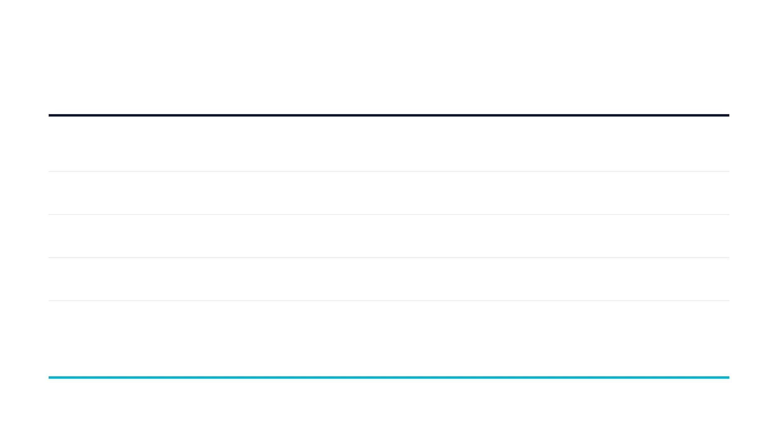
Roadmap : Calendrier de déploiement de l'offre
HORIZON
JALON CLÉ
T2 2026
Ouverture de la souscription pour les projets pilotes.
T3 2026
Généralisation de l'offre en lien avec l'activation globale des Security Gates.
T3 2026
Lancement du catalogue de formations et de la base de connaissances self-service.
T4 2026
Mise en place des tableaux de bord de suivi de la dette sécurité par équipe.
L'objectif est d'atteindre une couverture complète des projets critiques d'ici fin 2026.

Slide 12



Conclusion : L'accompagnement, levier de la culture DevSecOps
CE QUE CETTE OFFRE CHANGE CONCRÈTEMENT
NOTRE ENGAGEMENT
Les développeurs ne sont plus seuls face aux exigences de sécurité.
Chaque développeur qui passe par notre offre repart avec une meilleure compréhension de la sécurité applicative et les moyens concrets de livrer du code sûr.
Les Security Gates et les Pentests deviennent des opportunités d'amélioration.
La sécurité s'intègre naturellement dans le cycle de développement.
Prochain jalon
Présentation du tableau de bord de suivi et lancement du catalogue de formations — T3 2026.
QUESTIONS & ÉCHANGES

